Slide 1
資產盤點系統
指導老師：吳雅鈴 教授
組員：陳庭浩/411630519
林峰彬/411630279
廖則宇/411630543
戴侑玲/411630931
楊竣安/411631053
陳奕嘉/411631384
王鼎元/413638031
¾ 第一組報告

Slide 2
緒論
01
02
專題的目的
系統功能簡介
03
04
系統使用對象
系統特色

Slide 3
01
專題的目的

Slide 4
專題的目的
簡述專題的主要內容:
現在部分企業所使用的資產系統仍舊簡陋而且UI缺乏人性化設計，步驟繁瑣且冗長，甚至有些企業成使用著Excel表單進行統計。並且若是需要進行報廢處理，向財務申請折舊的表單也需要花費大量的心力，狀態需要逐一確認。
我們的資產盤點系統主要為企業或組織內部員工便利性所設計。方便職員快速且效率的進行資料更新。

Slide 5
02
系統功能簡介

Slide 6
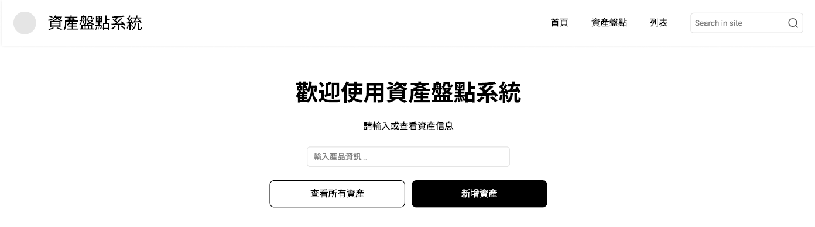

Slide 7
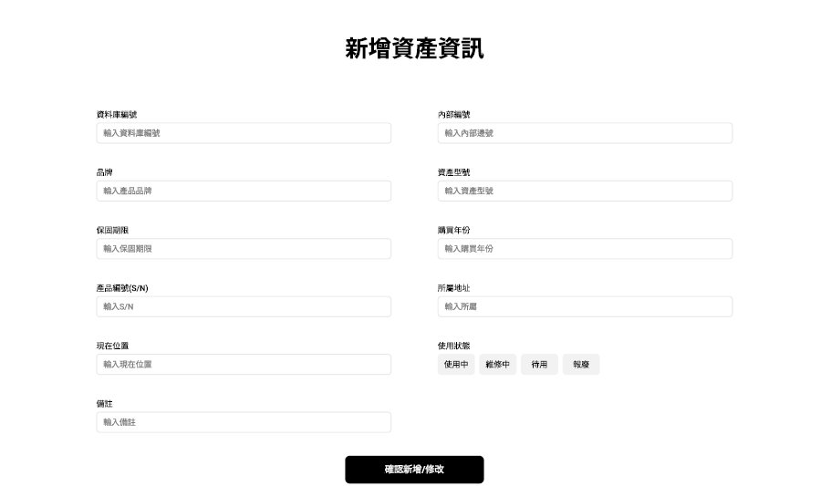

Slide 8
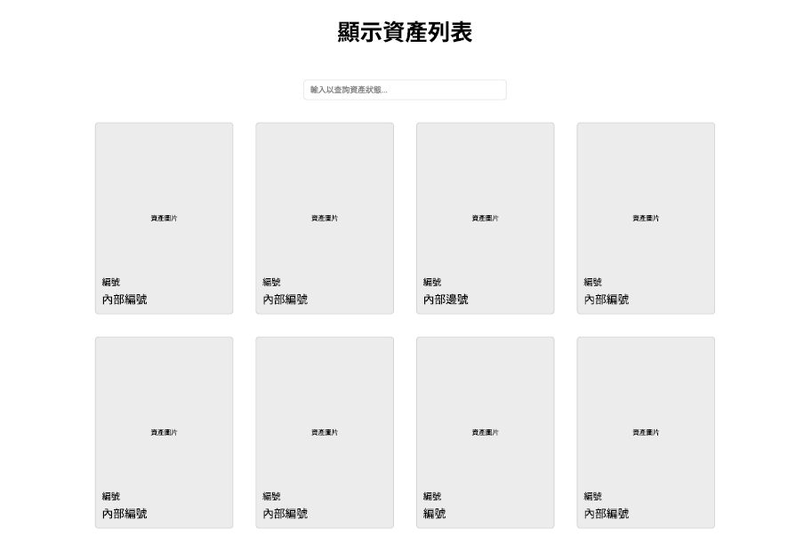

Slide 9
03
系統使用對象

Slide 10
一般企業都泛用
1
4
連鎖餐飲店：監控食材消耗，避免浪費或短缺。
零售業:管理日常商品庫存，確保商品充足。
2
服飾店：追蹤不同款式、尺寸的庫存變動。
5
醫院 / 診所：追蹤藥品、醫療器材庫存，確保醫療需求。
3
生產線：管理原料與成品庫存、期限，
確保生產不中斷。
6
電商平台：管理倉儲庫存，確保商品能夠即時發貨。

Slide 11
04
系統特色

Slide 12
系統特色
UI
表單
報表
管理
人性化UI
自動報表
支援輸出
紀錄信息
直覺式操作，減少學習成本
支援多設備（PC、手機、平板）
生成折舊報表，確保財務部門無需額外計算
自動發送至財務部門，提升作業效率
提供即時資產概況
支援導出Excel/PDF
變更資產狀態時留存紀錄，確保審計可追蹤

